Slide 1
기후 기반
가구별 전력 소비 예측
최종 발표
정우건 정국호 김형은 김준언 김수민
Notes:
안녕하세요. 1조 최종발표를 맡은 정우건 입니다.
저희의 최종발표 주제는 기후 기반 가구별 전력 소비 예측 이며, 정우건 ~ 김수민 팀원이 프로젝트를 진행하였습니다.

Slide 2
목차
0. WBS
1. 개발 환경
2. 프로젝트 배경
3. 데이터 분석
4. 데이터 전처리 및 EDA
6. Feature 선택
7. 모델링 및 모델 선정
8. 종합 평가 및 해석
Notes:
발표 순서입니다. 개발환경, 프로젝트 배경, 데이터분석과 데이이터 전처리 및 EDA , 모델링과 모델선정은 어떻게 하였는지, 그에따른 종합 평가 및 해석 , 마지막으로 결론 순으로 발표를 진행하겠습니다.

Slide 3
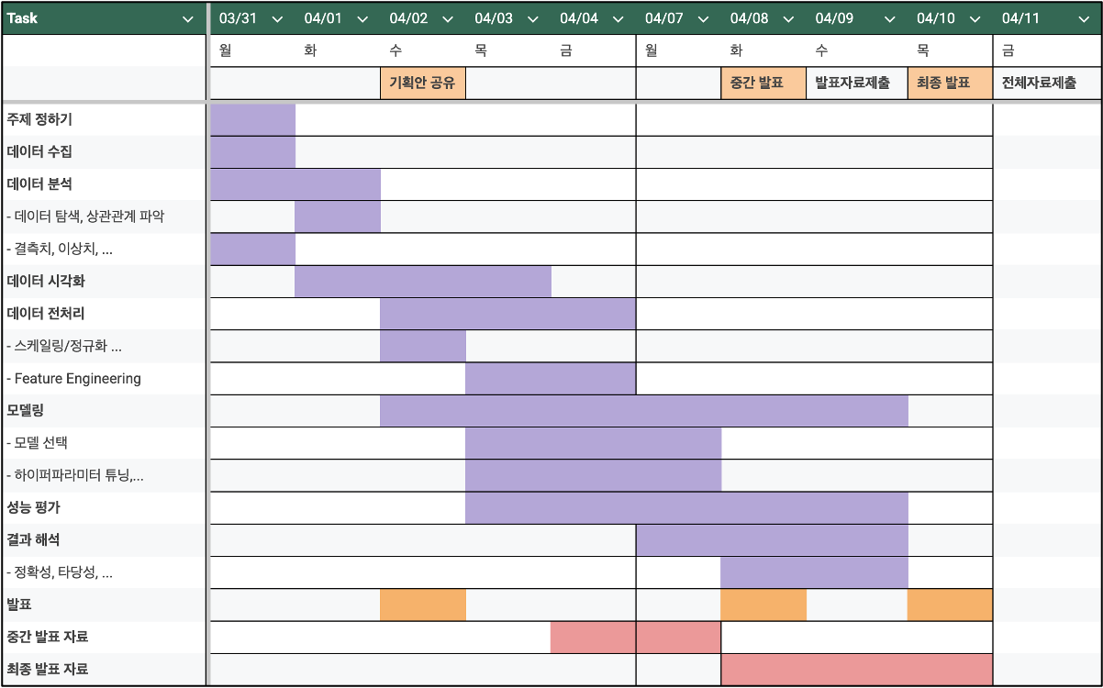
WBS
Notes:
발표를 진행하기 전
간략히 저희 조의 WBS 를 설명드리겠습니다.
31일 부터 4월 4일 까지 주제선정 을 비롯한 데이터 수집과 데이터 분석 및 데이터 전처리, 그리고 모델링을 전반적인 내용을 진행 하였고, 7일 부터 10일 오전까지는 모델링의 후미작업과 성능 평가와 결과 해석 및 최종발표를 준비하였습니다.

Slide 4



개발환경
Visual Studio code
Google Colab
Excel
Notes:
팀 활동을 하는 동안 서로 정보를 공유하기 위해 vs코드로 주를 이뤄 코드를 작성하였고, 이를 서포트 해줄수 있도록 코랩을 항시 준비 해두었으며, 기본적인 데이터 정리 및 프로젝트 일정 그리고 최종 결과지표를 다루는데에 엑셀을 사용하였습니다.

Slide 5
프로젝트 배경
기온, 습도, 강수량 등의 기후 데이터를 기반으로 개별 가구의 전력 소비량을 예측하는 AI 모델을 구축
전력 소비 패턴을 분석하여 정밀한 전력 소비 예측을 통해 전력 수급 불안정 완화
개별 가구의 효율적인 전력 사용을 유도하여 에너지 절약 및 비용 절감 목표
Notes:
저희 조의 프로젝트 배경은
기온, 습도, 강수량 등의 기후 데이터를 기반으로 개별 가구의 전력 소비량을 예측하는 AI 모델을 구축하고
전력 소비 패턴을 분석하여 정밀한 전력소비 예측을 통해 전력 수급 불안정 완화를 위함이며, 개별 가구의 효율적인 전력 사용을 유도하여 에너지 절약 및 비용 절감을 목표로 프로젝트를 진행하게 되었습니다.

Slide 6
데이터 분석
사용 데이터
2016년~2024년
한국전력공사(KEPCO)
https://bigdata.kepco.co.kr/cmsmain.do?scode=S01&pcode=000171&redirect=Y
기상청
https://data.kma.go.kr/data/grnd/selectAsosRltmList.do?pgmNo=36
한국가스공사
https://www.data.go.kr/data/15049904/fileData.do?recommendDataYn=Y
Notes:
데이터는 한국 전력공사와 기상청에서 2016년 부터 2024년 까지의 기상을 비롯한 기후변화 데이터와 전력사용량 데이터를 수집 하였습니다.

Slide 7
데이터 분석
기상 용어
일사량 | 태양 광선이 구름이나 안개 등에 차단되지 않고 지표면을 비친 시간 | Total Solar Radiation (MJ/m^2)
일조율 | 일조시간을 가조시간으로 나눈 것을 백분위로 표시(구름에 영향이 많음) | Sunshine Rate (%)
월간 강수량 | 비, 눈, 우박, 이슬 등 지면에 떨어진 물의 전체 양 | Monthly Precipitation (mm)
평균 증기압 | 대기의 전체 압력중에서 그 대기에 함유되어 있는 수증기가 갖고 있는 분압 | Avg Vapor Pressure (hPa)
평균 이슬점 | 이슬점은 공기가 포화되어 수증기가 응결할 때의 온도 | Avg Dew Point Temp (Celsius)
증발량 | 일정시간동안 단위 면적에서 증발된 물의 양 | Small Pan Evaporation (mm)
운량 | 특정 지점에서 관찰할 때 구름이 하늘을 덮고 있는 정도 | Avg Cloud Cover (1/10)
평균 상대 습도 | 일정 부피의 공기 속에 실제로 포함되어 있는 수증기 양과 포함할 수 있는 최대한의 수증기 양과의 비율의 평균 | Avg Relative Humidity (%)
평균 최저초상온도 | 땅위에 접해있는 풀위의 야간 최저 공기 온도로 서리 발생을 예상하는 가늠이 됨 | Avg Min Supercool Temp (Celsius)
Notes:
각피쳐들의 이해도를 높이기 위해서 용어를 정리 해보았는데요

Slide 8
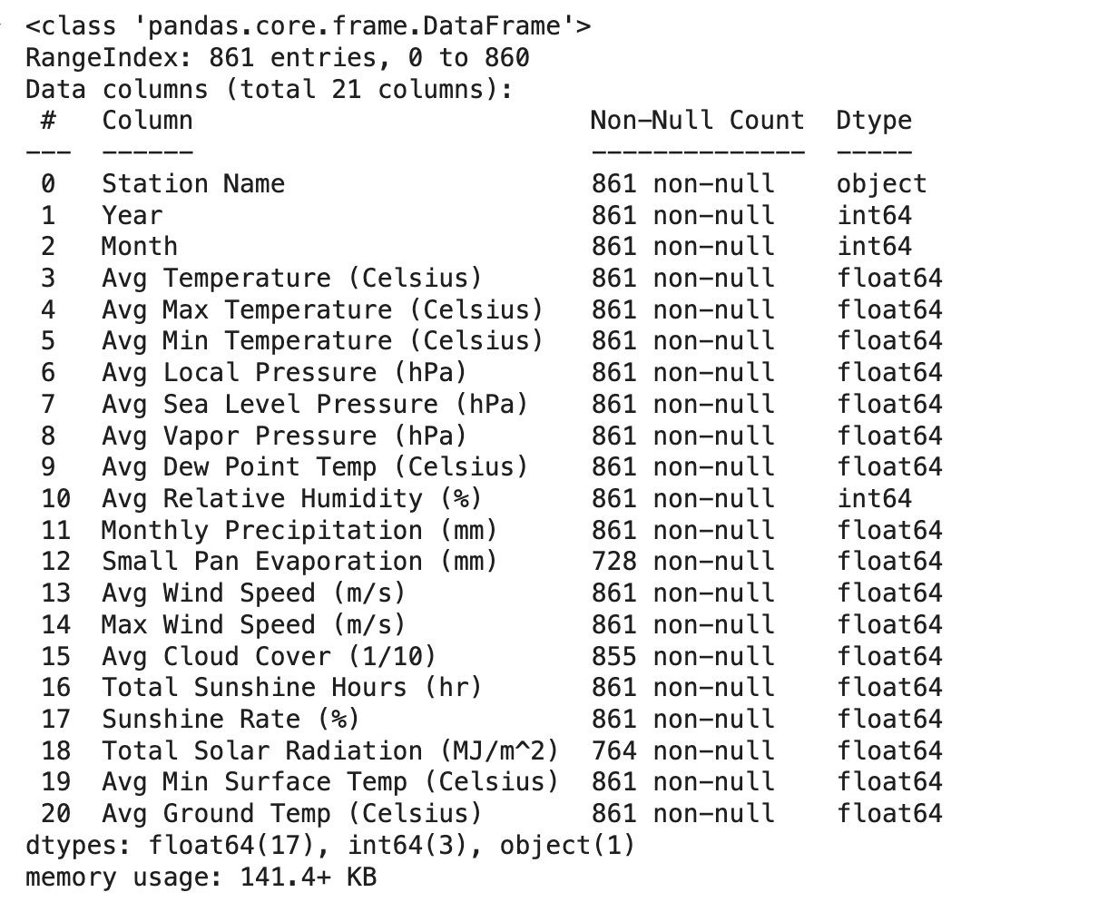
데이터 분석
기상 예측 데이터
Notes:
중간 발표때 말씀 드렸다시피 미싱 벨류가 많은 피쳐는 드롭시켰고, 겹치는 정보 역시 제거했습니다

Slide 9
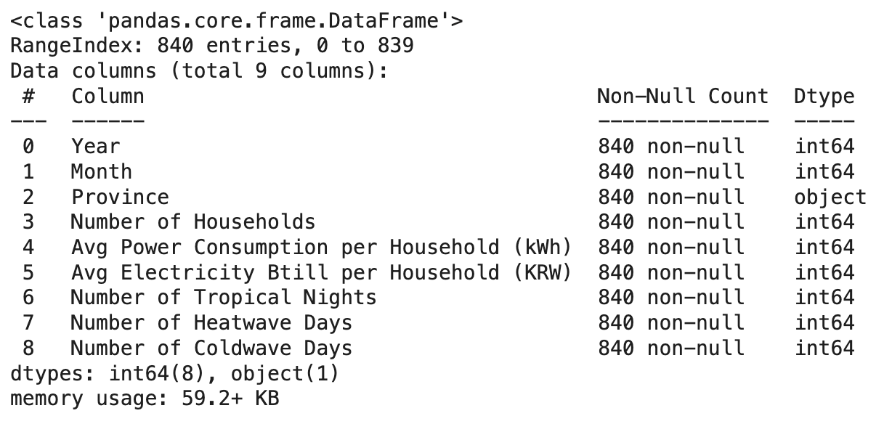
데이터 분석
전기 사용량 데이터
Notes:
전력 사용량 데이터 또한 타겟 베리어블인 월 평균 전력 사용량과 가구 수로 이루어져 있고,
월 평균 전기세 데이터도 있었습니다만 타겟 베리어블의 파생 변수이기 때문에 제외시켰습니다.

Slide 10
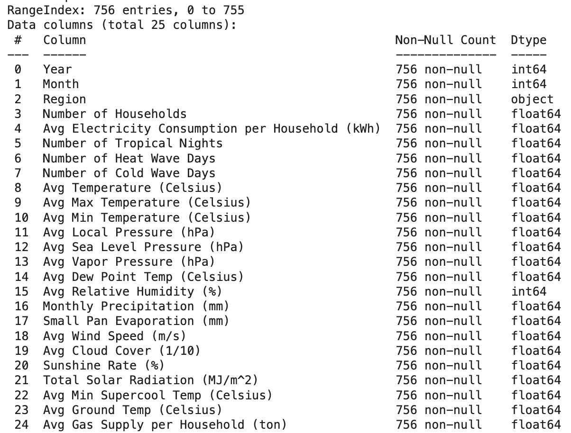
데이터 분석
최종 병합 데이터
Notes:
그렇게 만들어진 기상예측데이터와 전력사용량 데이터를 병합한 데이터를 만들었습니다.

Slide 11
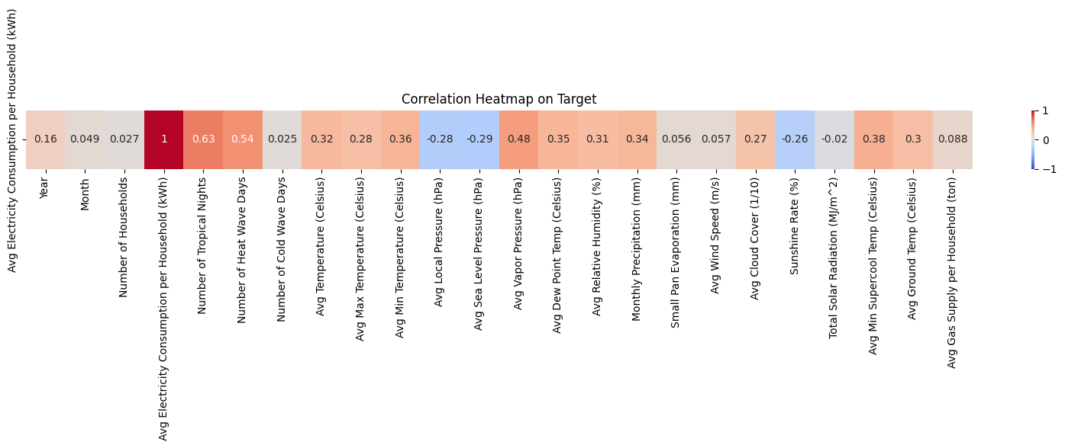
데이터 분석
시각화(Heat Map)
Notes:
히트맵 입니다.
열대야, 폭염, 한파 일수와 전기 사용량의 코릴레이션이 높았고 온도와 연관된 다른 피쳐들도 0.3 이상의 값을 보였습니다.

Slide 12
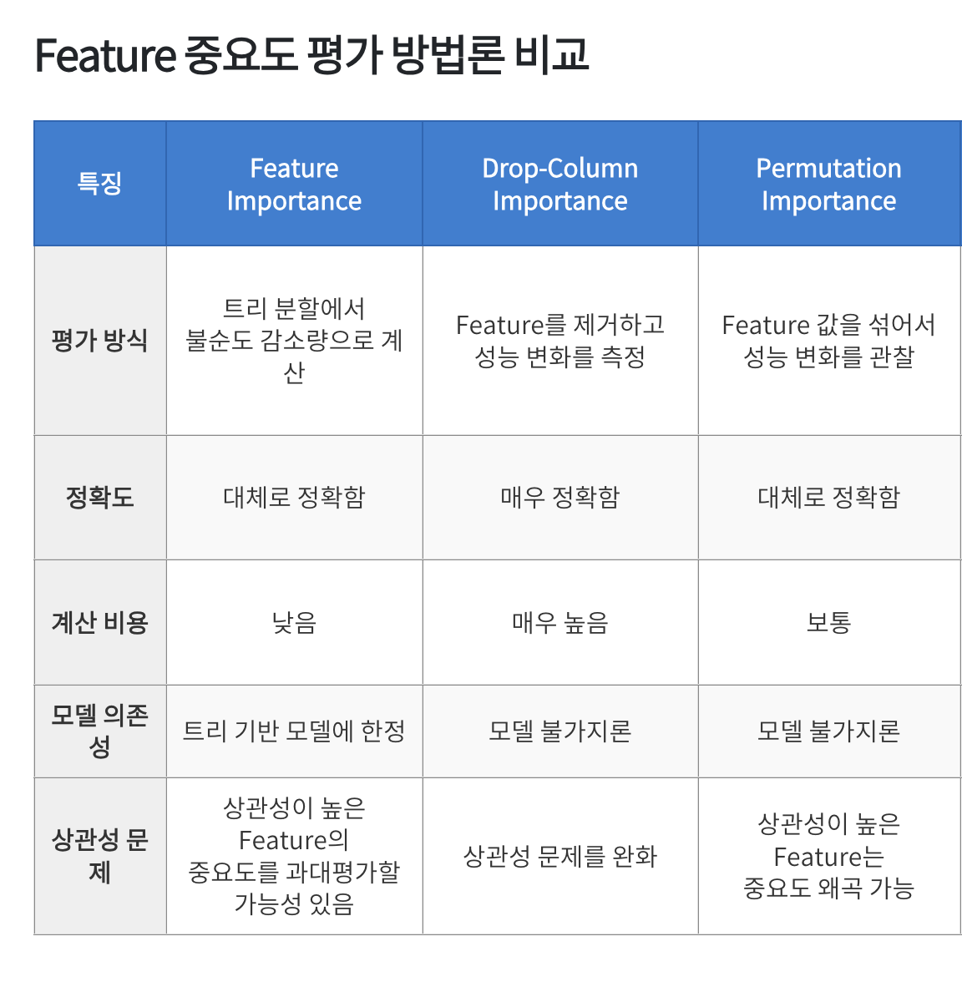
Feature 선택
Feature 중요도 평가
Permutation Importance
Feature Group
X0=모든 feature사용
X1=상관계수(with 타겟)의 임계값 통한 feature
X2= PCA을 통한 Feature
X3=VIF 임계값을 통한 Feature
X4=단계선택법(전진+후진이 합쳐있는 Feature Selection)
Notes:
피쳐 선택입니다
피쳐 그룹은 X0~ X4 간단 설명 피쳐그룹마다 중요한 점들을 시각화 했습니다
아무래도 기후에 따른 전력사용량 예측이기 때문에 에버리지 민 템퍼러쳐를 좀 제하고 중요도가 높은 순대로 설명 드리겠습니다.
<참고>
중요도 평가 시 방법론은 Permutation Importance 사용
Drop-Column Importance의 경우 feature가 많아 비효

Slide 13
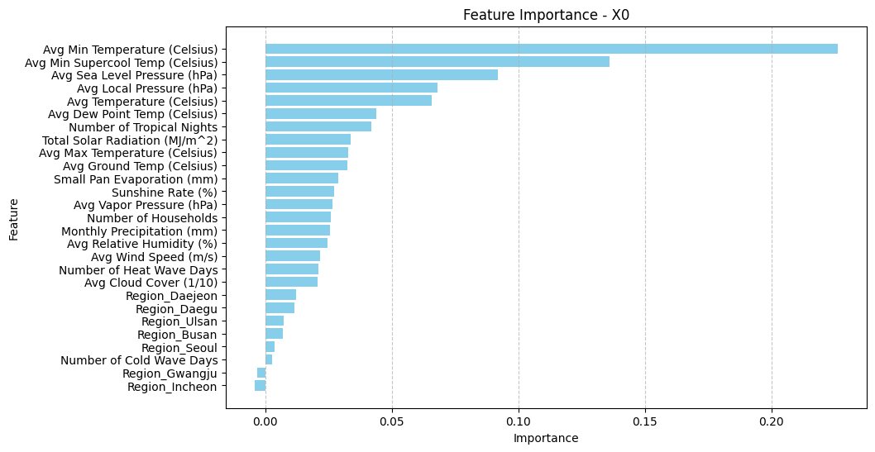
Feature 선택
Feature | Mean_Importance
Avg Min Temperature (Celsius) | 0.2262
Avg Min Supercool Temp (Celsius) | 0.1361
Avg Sea Level Pressure (hPa) | 0.0918
Avg Local Pressure (hPa) | 0.0682
Avg Temperature (Celsius) | 0.0658
Avg Dew Point Temp (Celsius) | 0.0440
Number of Tropical Nights | 0.0420
Total Solar Radiation (MJ/m^2) | 0.0337
Avg Max Temperature (Celsius) | 0.0329
Avg Ground Temp (Celsius) | 0.0324
Small Pan Evaporation (mm) | 0.0288
Sunshine Rate (%) | 0.0273
Avg Vapor Pressure (hPa) | 0.0265
Number of Households | 0.0258
Monthly Precipitation (mm) | 0.0254
Avg Relative Humidity (%) | 0.0247
Avg Wind Speed (m/s) | 0.0217
Number of Heat Wave Days | 0.0209
Avg Cloud Cover (1/10) | 0.0206
Region_Daejeon | 0.0120
Region_Daegu | 0.0117
Region_Ulsan | 0.0073
Region_Busan | 0.0071
Region_Seoul | 0.0035
Number of Cold Wave Days | 0.0027
Region_Gwangju | -0.0031
Region_Incheon | -0.0041
Feature 중요도
X0 전체 Feature 기준
Notes:
전체 피쳐를 사용한 기준으로 평균기온 다음으로 평균 최소온도와,해수면 평균기압 순으로 나왔습니다 .
해수면의 평균 기압이 높게 책정 된 건 대기 중 공기의 질량과 관련이 있어 기상변화에 중요한 역할을 해서 그런 것 같습니다

Slide 14
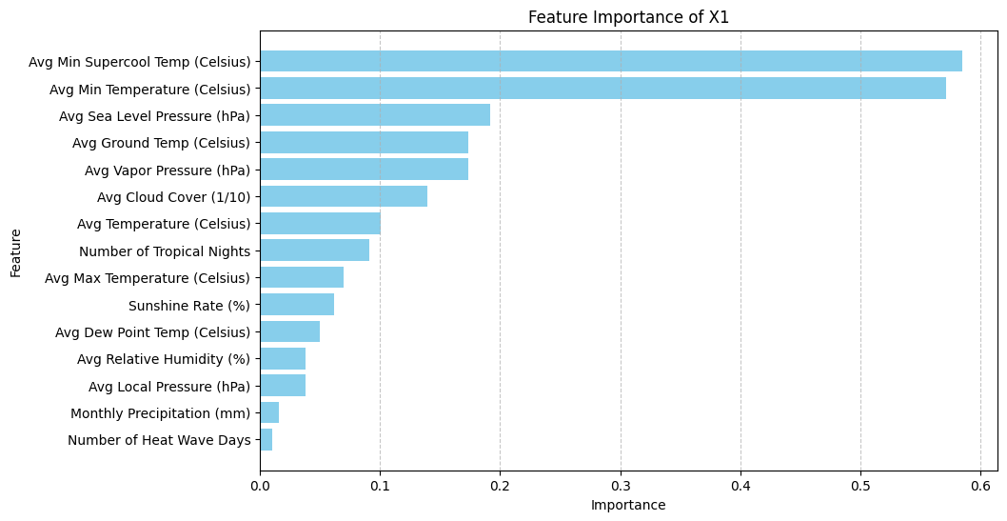
Feature 선택
Feature 중요도
X1 상관계수(with 타겟)의 임계값 통한 feature
Feature | Mean_Importance
Avg Min Supercool Temp (Celsius) | 0.5847
Avg Min Temperature (Celsius) | 0.5715
Avg Sea Level Pressure (hPa) | 0.1919
Avg Ground Temp (Celsius) | 0.1732
Avg Vapor Pressure (hPa) | 0.1731
Avg Cloud Cover (1/10) | 0.1391
Avg Temperature (Celsius) | 0.1009
Number of Tropical Nights | 0.0912
Avg Max Temperature (Celsius) | 0.0698
Sunshine Rate (%) | 0.0616
Avg Dew Point Temp (Celsius) | 0.0496
Avg Relative Humidity (%) | 0.0381
Avg Local Pressure (hPa) | 0.0378
Monthly Precipitation (mm) | 0.0157
Number of Heat Wave Days | 0.0105
Notes:
다음은 엑스 원 입니다. 상관 계수의 임계값을 통한 피쳐 이며
이번엔 평균 최소 온도가 평균 기온보다 높은 값을 나타냈습니다.

Slide 15
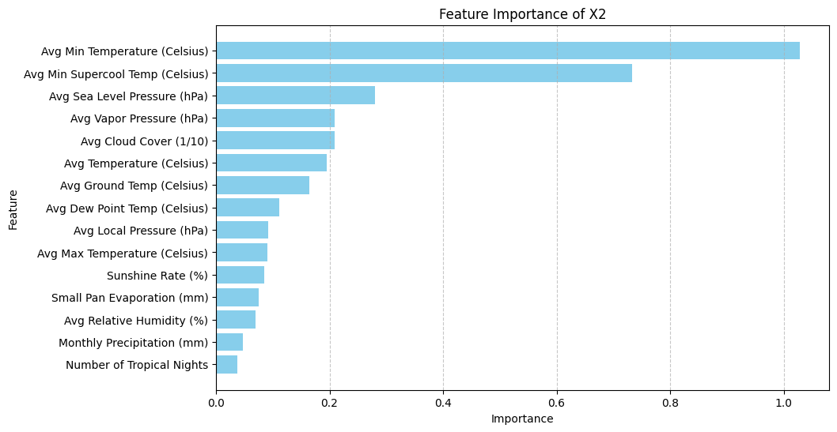
Feature 선택
Feature 중요도
X2 PCA을 통한 Feature
Feature | Mean_Importance
Avg Min Temperature (Celsius) | 1.0287
Avg Min Supercool Temp (Celsius) | 0.7330
Avg Sea Level Pressure (hPa) | 0.2795
Avg Vapor Pressure (hPa) | 0.2096
Avg Cloud Cover (1/10) | 0.2085
Avg Temperature (Celsius) | 0.1952
Avg Ground Temp (Celsius) | 0.1648
Avg Dew Point Temp (Celsius) | 0.1112
Avg Local Pressure (hPa) | 0.0917
Avg Max Temperature (Celsius) | 0.0900
Sunshine Rate (%) | 0.0846
Small Pan Evaporation (mm) | 0.0746
Avg Relative Humidity (%) | 0.0696
Monthly Precipitation (mm) | 0.0479
Number of Tropical Nights | 0.0378
Notes:
엑스 투 입니다 . PCA를 통한 피쳐이며 평균기온을 제한다면 똑같이 평균 최소 온도가 가장 높은 수치를 보였고,
세번 째 평균 해수면 기압 까지 동일 높은 위치에 있다는 것 이 보여집니다.

Slide 16
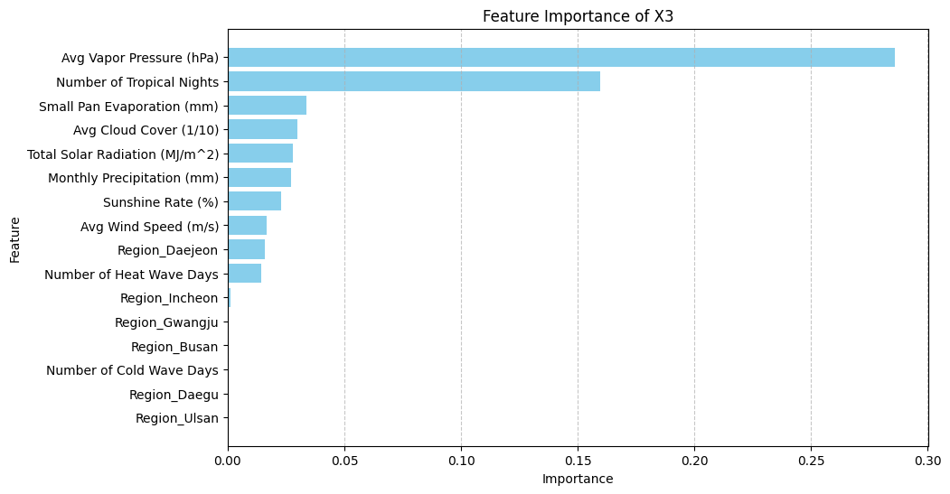
Feature 선택
Feature 중요도
X3 VIF 임계값을 통한 Feature
Feature | Mean_Importance
Avg Vapor Pressure (hPa) | 0.2859
Number of Tropical Nights | 0.1594
Small Pan Evaporation (mm) | 0.0338
Avg Cloud Cover (1/10) | 0.0299
Total Solar Radiation (MJ/m^2) | 0.0278
Monthly Precipitation (mm) | 0.0272
Sunshine Rate (%) | 0.0227
Avg Wind Speed (m/s) | 0.0168
Region_Daejeon | 0.0161
Number of Heat Wave Days | 0.0145
Region_Incheon | 0.0014
Region_Gwangju | 0.0005
Region_Busan | 0.0004
Number of Cold Wave Days | 0.0003
Region_Daegu | 0.0002
Notes:
vif 같은경우는 상관관계가 온도와 관련된 속성들이 상관관계가 높아서 vif값이 높게 나왔다. 온도 관련된 속성들을 싹다 드랍시켜 나오게 된 값입니다.

Slide 17
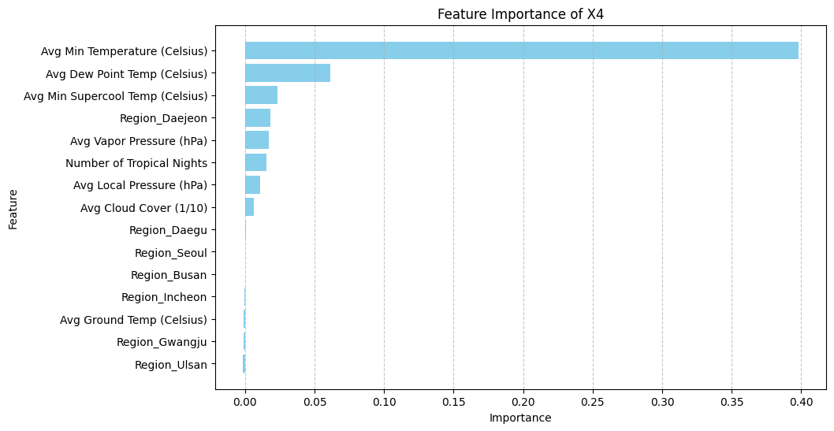
Feature 선택
Feature 중요도
X4 단계선택법(전진+후진이 합쳐있는 Feature Selection)
Feature | Mean_Importance
Avg Min Temperature (Celsius) | 0.3979
Avg Dew Point Temp (Celsius) | 0.0615
Avg Min Supercool Temp (Celsius) | 0.0235
Region_Daejeon | 0.0182
Avg Vapor Pressure (hPa) | 0.0171
Number of Tropical Nights | 0.0154
Avg Local Pressure (hPa) | 0.0109
Avg Cloud Cover (1/10) | 0.0064
Region_Daegu | 0.0005
Region_Seoul | 0.0001
Region_Busan | 0.0000
Region_Incheon | -0.0006
Avg Ground Temp (Celsius) | -0.0007
Region_Gwangju | -0.0008
Region_Ulsan | -0.0014
Notes:
엑스 포 입니다. 단계 선택법이고, 에버리지 민 테퍼러쳐를 제하면 평균 이슬점 온도가 , 평균 최소온도 보다 높게 나왔습니다.
평균 이슬점 온도를 높게 측정한건 습도와 관련되었기 때문 인것 같습니다.

Slide 18
모델링
적용 모델
평가 지표
Linear regression 선형 회귀
Elastic Net
SVR
Decision Tree
Random Forest
AdaBoost Regression
XGB Regression
Ensemble
NN
Training time
MAE
RMSE
R²
Adjusted R²
Notes:
회귀모델에 적용할수 있는 모델들은 전부 사용 해보았는데요
리니어 레그레션, 에스뷔알, 디시젼트리, 랜덤포레스트, 아타부스트 레그레션, 엑스쥐비, 앙상블, 엔엔 다 적용 해보았습니다.
평가지표는 우측에 보시다 시피 트레이닝 타임, 엠에이이, 알엠에스이, 알투, 에트저스트 알투 를 해보았습니다.

Slide 19
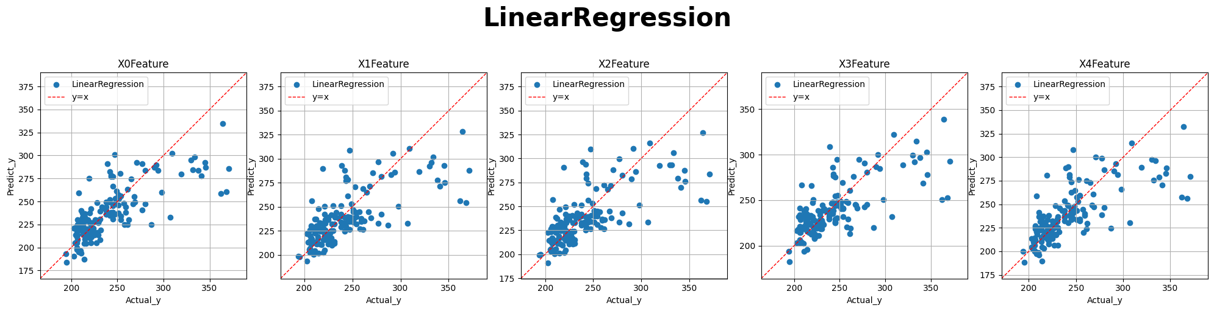
모델링 및 모델 선정
모델명 및 변수 | 하이퍼파라미터 | 최소 : MAE | 최소 : RMSE | 최대 : R^2 | 최대 : adj-R^2
LinearRegression |  | 17.8756 | 26.0379 | 0.5500 | 0.4608
X0 | [['fit_intercept', True]] | 17.8756 | 26.0379 | 0.5500 | 0.4430
X1 | [['fit_intercept', True]] | 18.4389 | 27.0492 | 0.5143 | 0.4608
X2 | [['fit_intercept', True]] | 18.7447 | 27.3439 | 0.5037 | 0.4490
X3 | [['fit_intercept', True]] | 18.7317 | 27.1715 | 0.5099 | 0.4436
X4 | [['fit_intercept', True]] | 18.0165 | 26.8989 | 0.5197 | 0.4588
Notes:
첫번 째로 리니어 레그레이션입니다.
첫번째로 실제값과 예측값이 얼마나 차이가 나는지 시각화 하였고 리니어 레그레션 통계지표를 보시면 어드저스티드알스퀘어 값이 40퍼대로 제대로된 설명이 힘들것 같습니다.

Slide 20
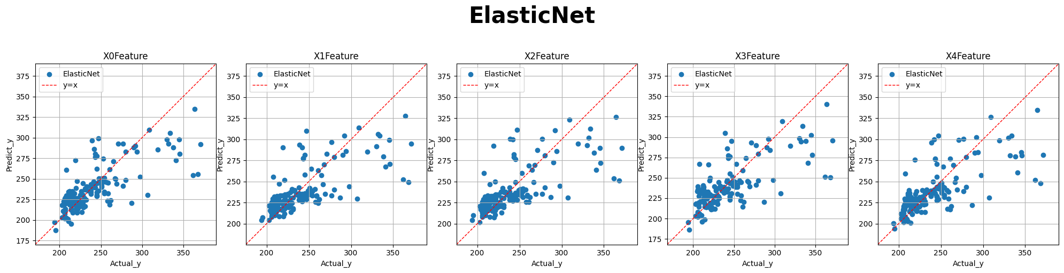
모델링 및 모델 선정
모델명 및 변수 | 하이퍼파라미터 | 최소 : MAE | 최소 : RMSE | 최대 : R^2 | 최대 : adj-R^2
ElasticNet |  | 17.4554 | 26.1800 | 0.5451 | 0.4543
X0 | [['alpha', 0.1], ['l1_ratio', 0.9]] | 17.4554 | 26.1800 | 0.5451 | 0.4369
X1 | [['alpha', 0.1], ['l1_ratio', 0.9]] | 18.3305 | 27.2108 | 0.5085 | 0.4543
X2 | [['alpha', 0.1], ['l1_ratio', 0.9]] | 18.7295 | 27.5966 | 0.4945 | 0.4387
X3 | [['alpha', 0.1], ['l1_ratio', 0.9]] | 18.6373 | 27.0568 | 0.5141 | 0.4483
X4 | [['alpha', 0.1], ['l1_ratio', 0.9]] | 18.0735 | 27.5692 | 0.4955 | 0.4315
Notes:
다음은 엘라스틱 넷입니다
엘라스틱넷은 리니어 레그레션에 레귤러라이제이션이 추가된 모델입니다.
리니어 레그레션과 비교했을 때 큰 차이가 없는 것을 알 수 있습니다.

Slide 21
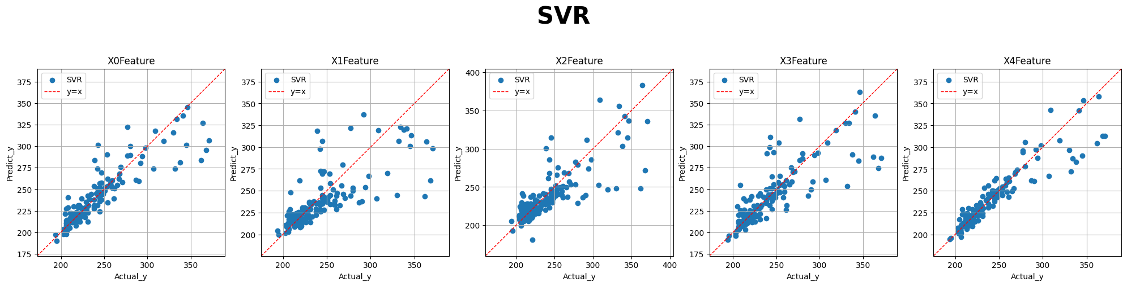
모델링 및 모델 선정
모델명 및 변수 | 하이퍼파라미터 | 최소 : MAE | 최소 : RMSE | 최대 : R^2 | 최대 : adj-R^2
SVR |  | 8.5749 | 15.0810 | 0.8490 | 0.8299
X0 | [['C', 1000], ['epsilon', 0.8], ['kernel', 'rbf']] | 10.6197 | 17.8220 | 0.7892 | 0.7391
X1 | [['C', 100], ['epsilon', 0.5], ['kernel', 'rbf']] | 16.1237 | 25.6378 | 0.5637 | 0.5156
X2 | [['C', 1000], ['epsilon', 0.8], ['kernel', 'rbf']] | 14.2289 | 23.0950 | 0.6460 | 0.6069
X3 | [['C', 1000], ['epsilon', 0.8], ['kernel', 'rbf']] | 12.4068 | 21.9660 | 0.6797 | 0.6364
X4 | [['C', 1000], ['epsilon', 0.3], ['kernel', 'rbf']] | 8.5749 | 15.0810 | 0.8490 | 0.8299
Notes:
세번째로 에스뷔알 입니다
시각화 표를 보시다시피 x4의 그래프가 적색 선에 응집되어있는게 보입니다
특히 x1 과 비교를 해보았을때 확연한 차이를 느끼 실 수 있습니다.
리니어 레그레션 보다 좋은 성능이 보여집니다.

Slide 22
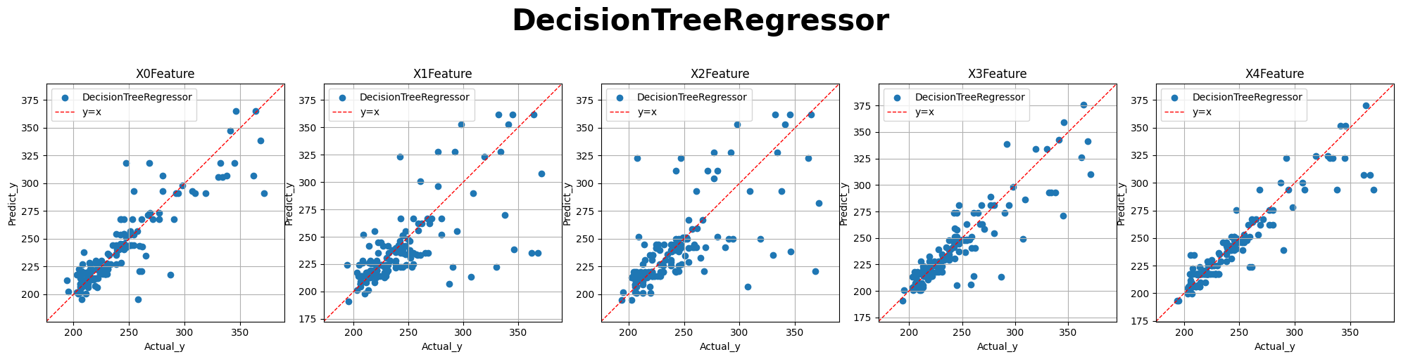
모델링 및 모델 선정
모델명 및 변수 | 하이퍼파라미터 | 최소 : MAE | 최소 : RMSE | 최대 : R^2 | 최대 : adj-R^2
DecisionTreeRegressor |  | 8.7085 | 14.3155 | 0.8640 | 0.8467
X0 | [['criterion', 'squared_error'], ['max_depth', 10], ['max_features', None], ['min_samples_leaf', 4], ['min_samples_split', 10]] | 11.1484 | 17.8704 | 0.7880 | 0.7376
X1 | [['criterion', 'absolute_error'], ['max_depth', 10], ['max_features', None], ['min_samples_leaf', 2], ['min_samples_split', 10]] | 16.2500 | 28.7647 | 0.4508 | 0.3902
X2 | [['criterion', 'absolute_error'], ['max_depth', 10], ['max_features', None], ['min_samples_leaf', 4], ['min_samples_split', 10]] | 16.5461 | 29.1609 | 0.4356 | 0.3733
X3 | [['criterion', 'squared_error'], ['max_depth', 10], ['max_features', None], ['min_samples_leaf', 2], ['min_samples_split', 5]] | 10.2477 | 17.3008 | 0.8013 | 0.7744
X4 | [['criterion', 'squared_error'], ['max_depth', 7], ['max_features', None], ['min_samples_leaf', 2], ['min_samples_split', 10]] | 8.7085 | 14.3155 | 0.8640 | 0.8467
Notes:
다음은 디시젼 트리입니다
디시전 트리를 보시면 x4가 확연하게 좋은 피쳐라고 보이는 점은
MAE값 과 RSME 값이 타 피쳐들 보다 훨씬 적고 알투 값과 애드저티드알스퀘어 값이 1에 가장 가깝다는게 보이실 겁니다.

Slide 23
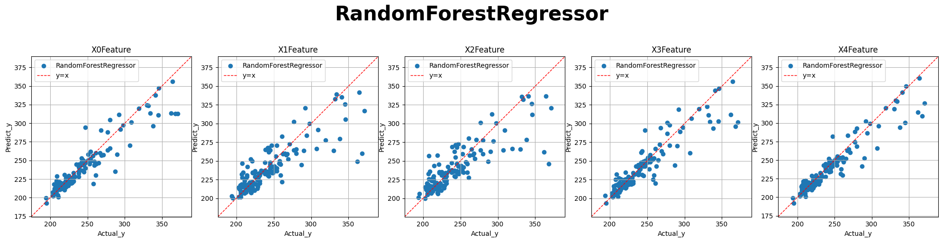
모델링 및 모델 선정
모델명 및 변수 | 하이퍼파라미터 | 최소 : MAE | 최소 : RMSE | 최대 : R^2 | 최대 : adj-R^2
RandomForestRegressor |  | 7.5248 | 12.8712 | 0.8900 | 0.8761
X0 | [['bootstrap', True], ['max_depth', 20], ['min_samples_leaf', 1], ['min_samples_split', 2], ['n_estimators', 50]] | 8.2678 | 13.8878 | 0.8720 | 0.8415
X1 | [['bootstrap', True], ['max_depth', 20], ['min_samples_leaf', 1], ['min_samples_split', 2], ['n_estimators', 100]] | 12.8444 | 20.7886 | 0.7131 | 0.6815
X2 | [['bootstrap', True], ['max_depth', None], ['min_samples_leaf', 1], ['min_samples_split', 2], ['n_estimators', 100]] | 12.8429 | 20.9419 | 0.7089 | 0.6768
X3 | [['bootstrap', True], ['max_depth', 20], ['min_samples_leaf', 1], ['min_samples_split', 2], ['n_estimators', 50]] | 8.9421 | 15.3719 | 0.8432 | 0.8219
X4 | [['bootstrap', True], ['max_depth', 20], ['min_samples_leaf', 1], ['min_samples_split', 2], ['n_estimators', 100]] | 7.5248 | 12.8712 | 0.8900 | 0.8761
Notes:
다섯 번 째로 랜덤포레스트 입니다
램덤 포레스트 같은경우 대체적으로 좋은 성능을 보여주고있지만 특히 X0, X3,x4에서 좋은 성능을 보여주고 있다,
실제로도 앞서 보여준 모델들 보다 랜덤 포레스트 같은 경우는 mae값이 낮고 알투스퀘어 값이높은 편에 속합니다.

Slide 24
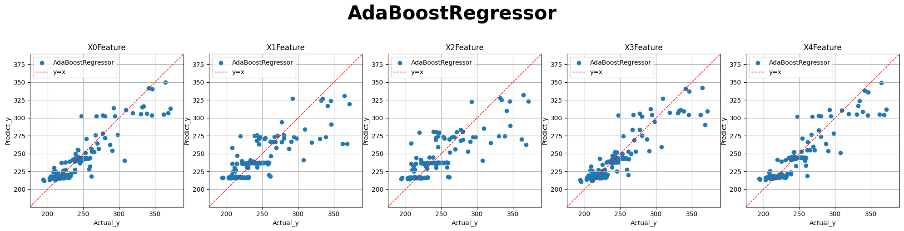
모델링 및 모델 선정
모델명 및 변수 | 하이퍼파라미터 | 최소 : MAE | 최소 : RMSE | 최대 : R^2 | 최대 : adj-R^2
AdaBoostRegressor |  | 10.7804 | 15.8642 | 0.8329 | 0.8118
X0 | [['learning_rate', 0.05], ['n_estimators', 400]] | 11.0795 | 16.2933 | 0.8237 | 0.7818
X1 | [['learning_rate', 0.1], ['n_estimators', 200]] | 15.1500 | 22.6163 | 0.6605 | 0.6230
X2 | [['learning_rate', 0.05], ['n_estimators', 300]] | 15.3382 | 22.7678 | 0.6559 | 0.6180
X3 | [['learning_rate', 0.1], ['n_estimators', 300]] | 11.4504 | 16.6787 | 0.8154 | 0.7904
X4 | [['learning_rate', 0.05], ['n_estimators', 500]] | 10.7804 | 15.8642 | 0.8329 | 0.8118
Notes:
다음은 아다부스트 입니다
아다부스트 같은 경우 생각보다 애를 먹었는데요.
점들이 수평을 이뤄 에스티메이터 600까지 올렸고 런닝 메이트는 0.1 까지 올렸음에도 비슷하게 나왔습니다.
팀원들과 계속해서 찾아본 결과
아다부스트는 베이스 러너로 디시젼 트리를 쓰는 데, 디시젼 트리 특성상 인터벌을 만들면서 비슷한 값들을 같은 그룹으로 묶어 버려서 간혹 저런 수평의 클러스터를 이루는 것을 볼 수 있습니다.

Slide 25
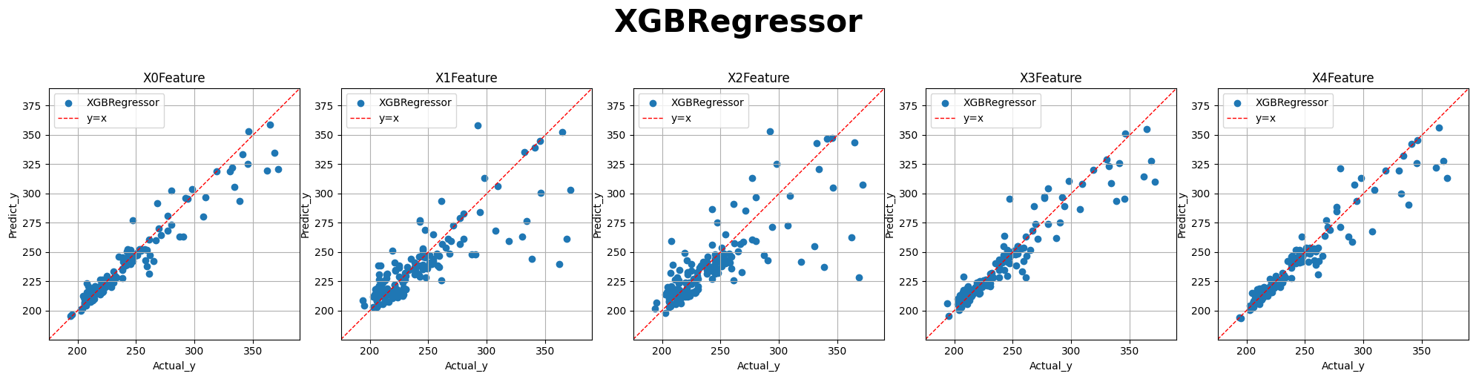
모델링 및 모델 선정
모델명 및 변수 | 하이퍼파라미터 | 최소 : MAE | 최소 : RMSE | 최대 : R^2 | 최대 : adj-R^2
XGBRegressor |  | 6.5490 | 10.8937 | 0.9212 | 0.9025
X0 | [['learning_rate', 0.1], ['max_depth', 5], ['n_estimators', 300]] | 6.5490 | 10.8937 | 0.9212 | 0.9025
X1 | [['learning_rate', 0.1], ['max_depth', 5], ['n_estimators', 100]] | 13.5465 | 23.2151 | 0.6423 | 0.6028
X2 | [['learning_rate', 0.05], ['max_depth', 5], ['n_estimators', 300]] | 14.2288 | 24.3906 | 0.6051 | 0.5616
X3 | [['learning_rate', 0.05], ['max_depth', 7], ['n_estimators', 300]] | 7.3439 | 12.7799 | 0.8916 | 0.8769
X4 | [['learning_rate', 0.1], ['max_depth', 3], ['n_estimators', 300]] | 6.7528 | 11.7341 | 0.9086 | 0.8970
Notes:
엑스지비는 실제로 시각화가 정확하게 예측이 되었다는걸 확인할 수있었습니다 통계지표를 확인했을 때도 X1,2 번을 제외하고는 성능이 좋은게 확인됩니다.

Slide 26
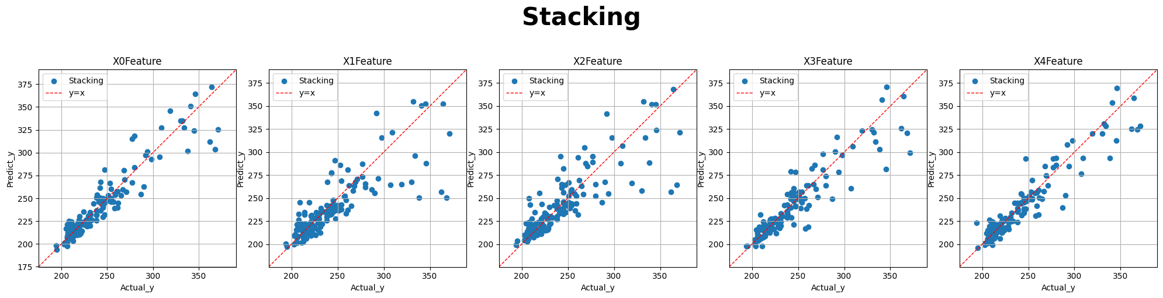
모델링 및 모델 선정
모델명 및 변수 | 하이퍼파라미터 | 최소 : MAE | 최소 : RMSE | 최대 : R^2 | 최대 : adj-R^2
Stacking |  | 8.2612 | 12.8478 | 0.8904 | 0.8765
X0 | [['Meta', 'XGBRegressor'], ['RandomForestRegressor', 'SVR', 'AdaBoostRegressor', 'LinearRegression', 'ElasticNet']] | 8.2612 | 12.9810 | 0.8882 | 0.8616
X1 | [['Meta', 'RandomForestRegressor'], ['XGBRegressor', 'AdaBoostRegressor', 'SVR', 'LinearRegression']] | 13.4127 | 22.1816 | 0.6734 | 0.6374
X2 | [['Meta', 'RandomForestRegressor'], ['SVR', 'XGBRegressor', 'LinearRegression']] | 12.7824 | 20.8621 | 0.7111 | 0.6792
X3 | [['Meta', 'XGBRegressor'], ['RandomForestRegressor', 'DecisionTreeRegressor']] | 9.3823 | 15.0391 | 0.8499 | 0.8296
X4 | [['Meta', 'XGBRegressor'], ['RandomForestRegressor', 'AdaBoostRegressor']] | 8.2825 | 12.8478 | 0.8904 | 0.8765
Notes:
스태킹 입니다
스태킹은 메타모델을 제외 모든모델 조합하여 가장 좋은 어드저스트 알스퀘어를 가진 조합에 모델을 베이스 모델로 선정했고
메타모델(가장좋은 어드저스트 알스퀘어)를 사용
이번에도 x4 가 가장 좋은 성능을 갖고있다.
가장 좋은 베이스모델 조합으로 했습니다.

Slide 27
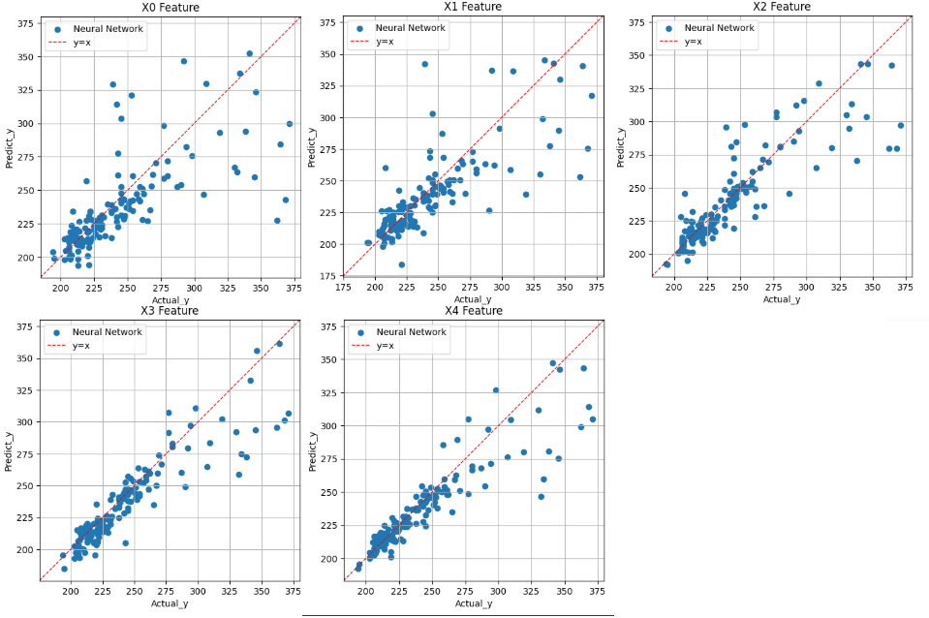
모델링 및 모델 선정
Neural Network
모델명 및 변수 | 하이퍼파라미터 | 최소 : MAE | 최소 : RMSE | 최대 : R^2 | 최대 : adj-R^2
Neural Network |  | 9.3394 | 15.5196 | 0.8401 | 0.8288
X0 | activation: tanh, batch_size: 16, epochs: 100 , l2: 0.001 , optimizer: adam , units: 128 | 10.4655 | 18.6264 | 0.7697 | 0.715
X1 | activation: tanh, batch_size: 32, epochs: 100, l2: 0.001, optimizer: adam, units: 64 | 16.6001 | 26.7464 | 0.5252 | 0.4728
X2 | activation: relu, batch_size: 32, epochs: 150, l2: 0.001, optimizer: adam, units: 128 | 12.0292 | 20.0586 | 0.7329 | 0.6799
X3 | activation: relu, batch_size: 16, epochs: 100, l2: 0.0001, optimizer: adam, units: 64 | 15.6502 | 24.6718 | 0.596 | 0.5642
X4 | activation: tanh, batch_size: 16, epochs: 100, l2: 0.0001, optimizer: adam, units: 256 | 9.3394 | 15.5196 | 0.8401 | 0.8288
Notes:
마지막으로 뉴롤 네트워크 입니다
최적의 알스퀘어값을 찾으려 노력했다 알스퀘어 값을 70퍼를 넘기지 못하였기때문에 구글링을 통해 가장 알스퀘어값을 뽑을 수 있겠다라는 다섯가지의 하이퍼파라메타 변경점을 찾았다.

Slide 28
모델링 및 모델 선정
각 모델별 최고 성능 확인
Rank | Model | Feature | Adjusted R² | R²
1 | XGBoost | X0 | 0.9 | 0.92
2 | Random Forest | X4 | 0.87 | 0.89
2 | 앙상블-Stacking | X4 | 0.87 | 0.89
3 | DecisionTree | X4 | 0.84 | 0.86
4 | SVR | X4 | 0.82 | 0.84
4 | Neural Network | X4 | 0.82 | 0.84
5 | AdaBoost | X4 | 0.81 | 0.83
6 | Linear Regressor | X1 | 0.46 | 0.51
7 | Elastic Net | X1 | 0.45 | 0.5
Notes:
선형회귀 모델은 알스퀘어 값이 40퍼대로 낮은 설명력을 보여주고 있습니다. 반면에 나머지 모델들은 80퍼대로 매우 높은 설명력을 보여주고있습니다.
특히 트리형 모델 같은 경우에는 모든 모델의 알스퀘어 값이 80퍼 대로 평균적으로 높은 설명력을 보여주고있다.
전체적인 성능은 XGB로 모델링 했을 때 X0 그룹일 때 가장좋은 성능을 확인했습니다.
하지만 피쳐그룹을 선택을 하기위해서 다양한 피쳐그룹을 선택 모델링을 하였기에 저희는 가장 좋은 성능이 아닌 가장 많은 피쳐그룹이 나온 X4 그룹을 피쳐 셀렉션을 하였습니다.
해당 피쳐그룹들은 예측모델의 정확도를 파악하기 위해서 사용이 됩니다.

Slide 29
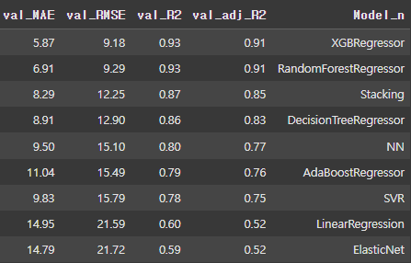
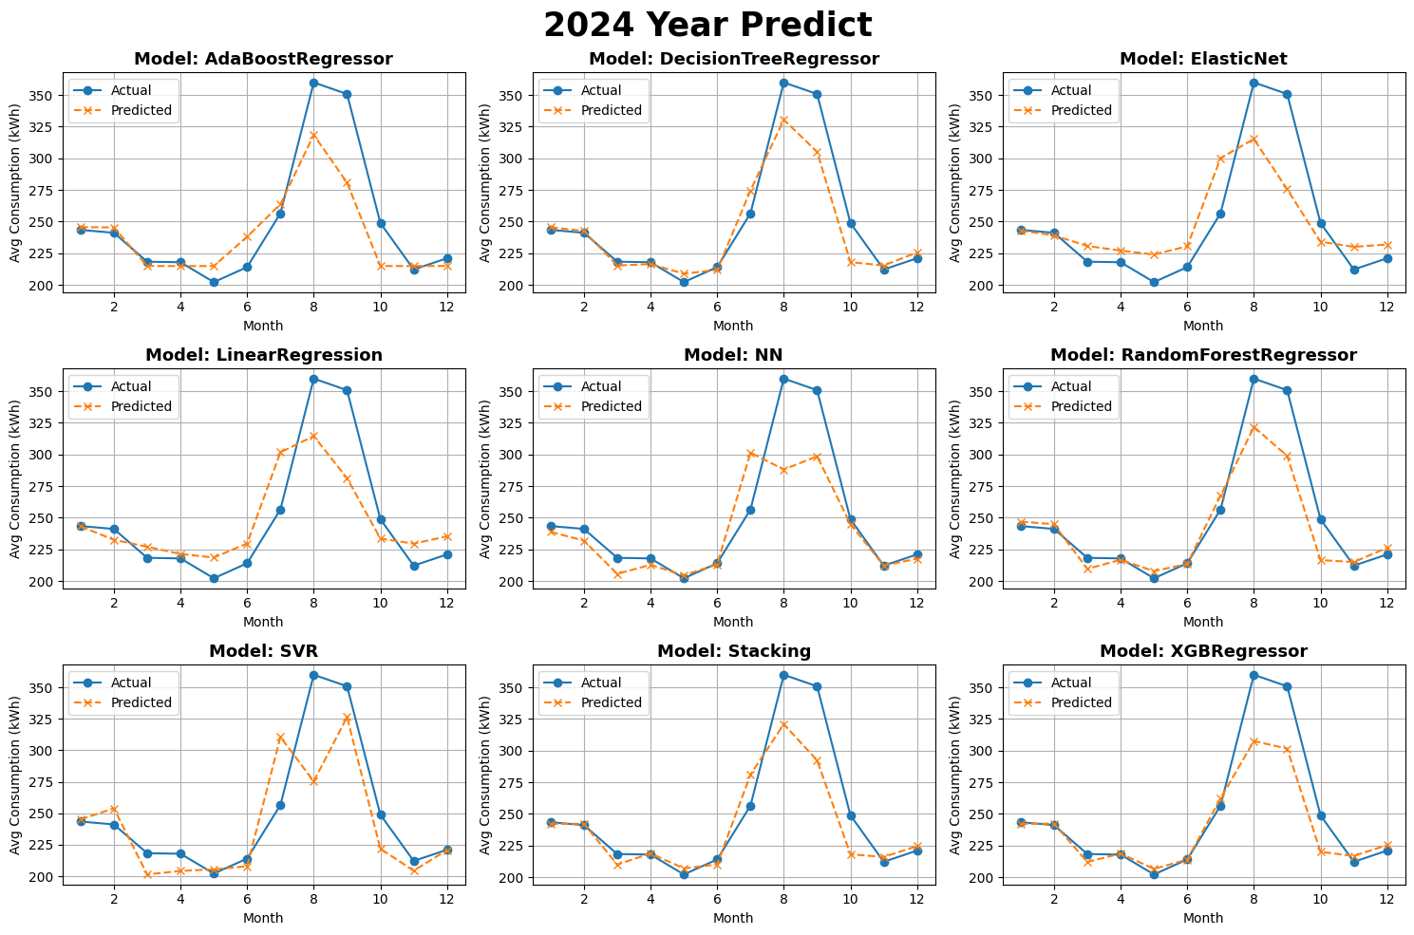
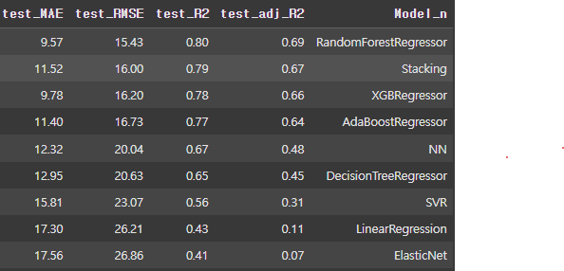
종합 평가 및 해석
2023년까지의 데이터를 통해 실제 2024년(New Data)를 제대로 예측하였는가?
Notes:
위에서 보팅을 통해서 선택된 Feature Group X4를 사용하였고 2023년까지 데이터만 학습을 진행한 후 2024년 데이터를 Test데이터로 사용하여 예측한 결과입니다.
7~9을 제외한 나머지 월들은 예측이 가능했지만 가장 중요한 여름철 전략량을 예측을 하지못하였습니다.
이 문제가 Train에서부터 낮은 성능을 보여주었는지 확인 하였지만 실제로는 높은 성능을 보여주고있었습니다.
그래서 이러한 문제가 모델의 과적합 인지 , 2024년 날씨 데이터의 변동성이 커서 발생한 문제인지를 몰라서 해당 문제를 파악하기 위해서 2023과 2022년 데이터까지 분석해보았습니다.

Slide 30
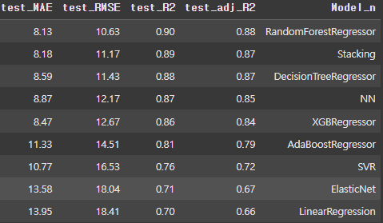
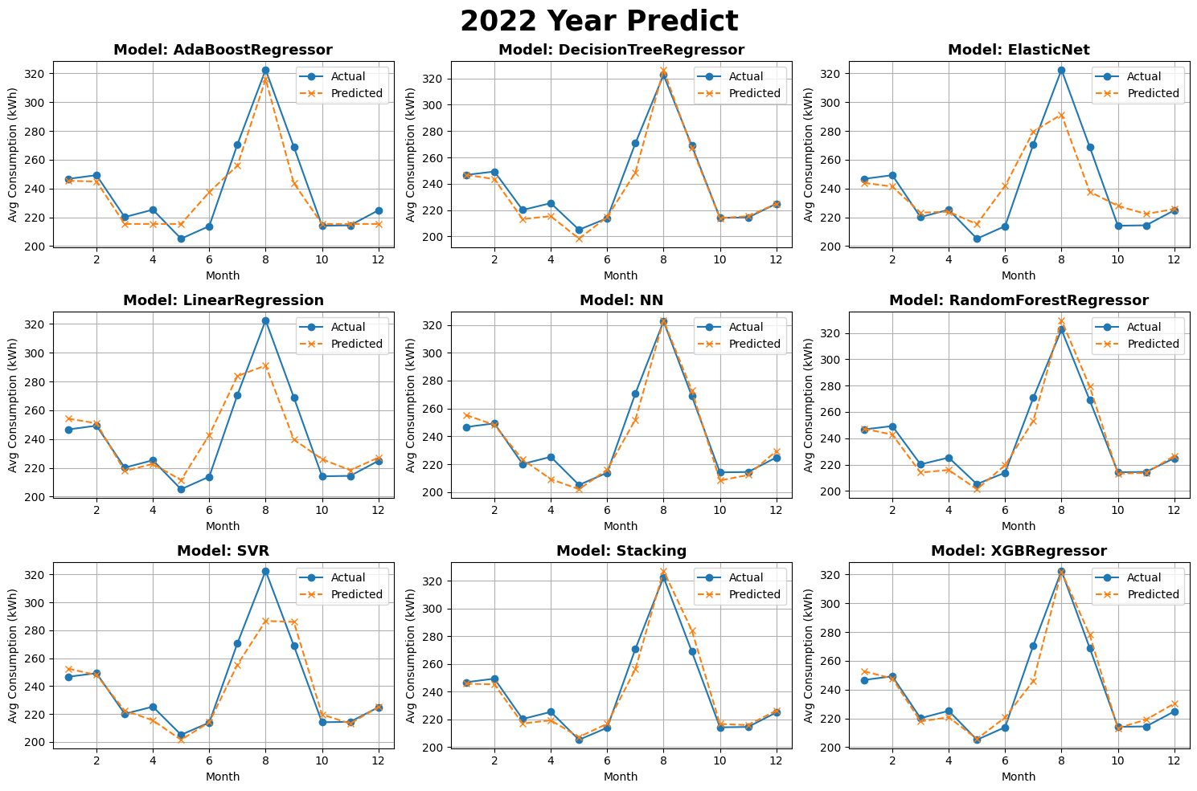
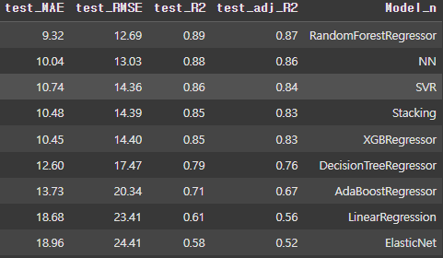
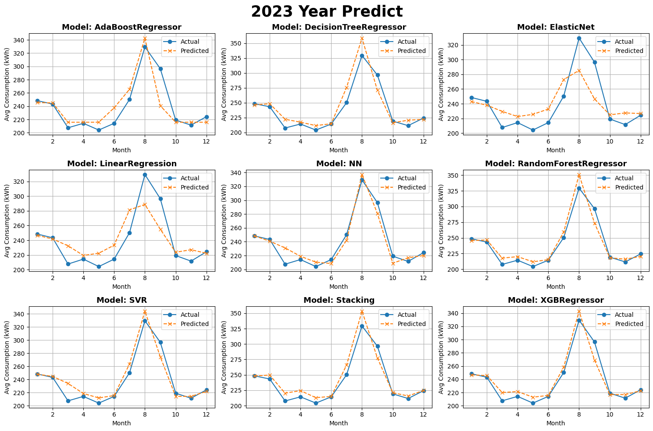
종합 평가 및 해석
2024년 예측 결과 모델 과적합 의심? 실제로 과적합일까?
Notes:
다음은 방금 전 말씀 드렸던 2022년 2023년 데이터를 테스트 데이터를 사용하고 훈련데이터는 테스트데이터의 이전년도까지 데이터를 사용했습니다. 둘다 랜덤포레스트 가 가장 성능이 좋았고 NN과 스태킹 XGB 또한 좋은 예측성능을 가지고 있었다는 것을 확인가능했다.
특히나 2024년에는 제대로 예측하지 못하던 여름철에는 예측이 잘 되어진 것을 확인이 가능합니다.
즉, 2024년 예측 결과 모델이 과적합이 아니라 실제 2024년의 기상 정보가 실제 모델보다 큰 값을 갖고있어서 제대로된 예측이 어려웠던것 같습니다.

Slide 31
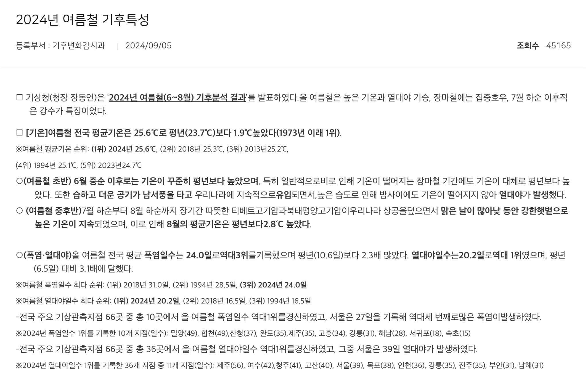
Notes:
https://www.kma.go.kr/kma/news/press.jsp?mode=view&num=1194405
실제 2024년도 여름의 경우 역대 최고 높은 기온
이상 기온에 모델의 예측도가 떨어짐
예측도를 높일 방법 추가적으로 생각해 볼 필요가 있다고 판단되었습니다.

Slide 32
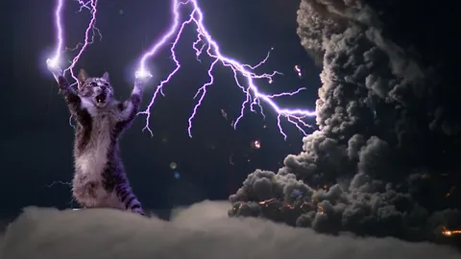
THANK YOU

